Slide 1
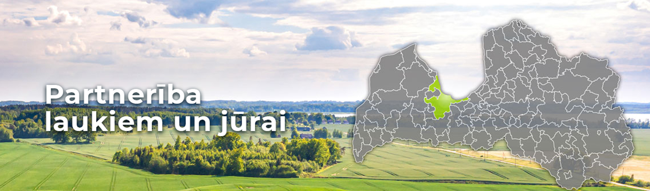



Задачи и роль
местной группы действий (МГД)

Slide 2
Что такое Mестная группа действий?
Не государственная организация (NGO);
Работает в конкретной территории;
Члены избирают из своего состава совет.
В совете работают местные бизнесмены, ассоциации, представители муниципалитета (но не более 1/3);
Представляет подход LEADER (снизу вверх);
Работает в соответствии с уставом и разработанной стратегией развития.;
Получает финансирование для реализации стратегии и управляет проектами;
Под контролем Службы поддержки села (LAD)

Slide 3
Чем занимается местная группа действий?
Основная задача МГД — способствовать устойчивому развитию местных территорий, исходя из потребностей и инициативы местных жителей.
МГД :
разрабатывают и реализуют стратегии местного развития, основанного на инициативе сообщества (СВВА);
организуют конкурсы проектов и обеспечивают распределение финансирования для местных инициатив;
способствуют сотрудничеству между жителями, предпринимателями, общественными организациями и органами самоуправления;
реализуют проекты сотрудничества с другими МГД в Латвии и за рубежом;
организуют обучения, обмен опытом и сетевые мероприятия для укрепления потенциала местных сообществ;

Slide 4
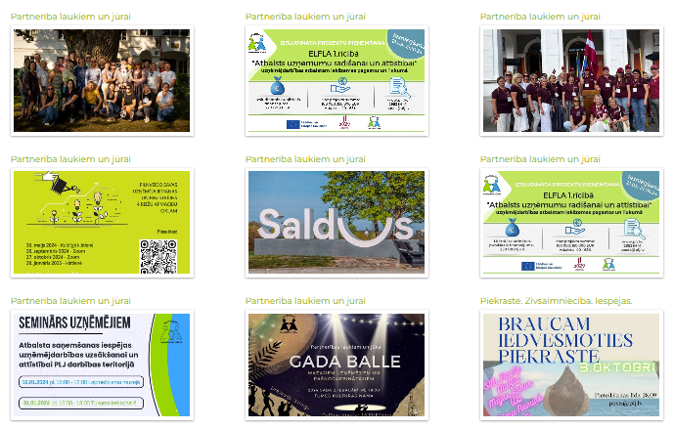
Чем занимается местная группа действий? II
Их роль заключается в том, чтобы быть посредником между обществом, предпринимателями и органами самоуправления, помогая реализовывать общие цели и способствуя развитию местной экономики и социальной среды.

Slide 5
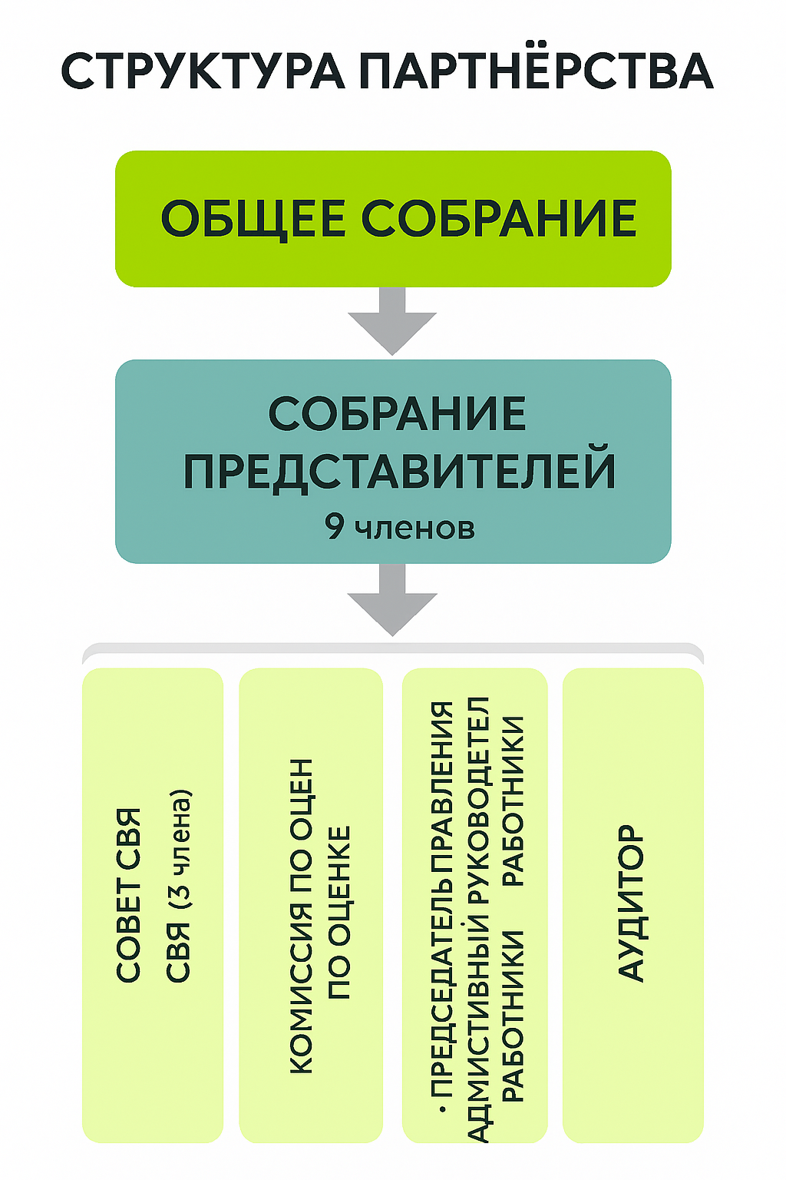
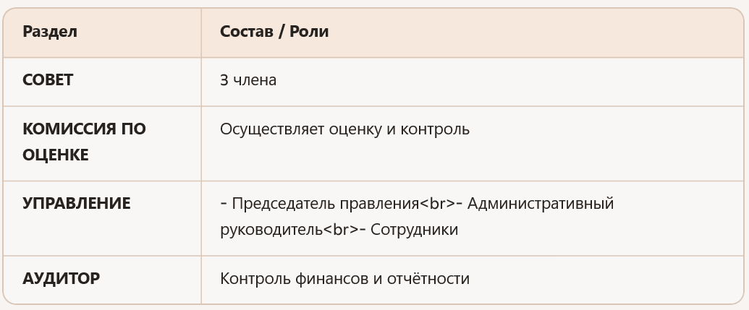
Структура МГД
ОБЩЕЕ СОБРАНИЕ - Высший орган принятия решений.
избирает из своего состава представительное собрание или совет
2. СОБРАНИЕ ПРЕДСТАВИТЕЛЕЙ – 9-17 членов.
-принимает решение по результату оценки проекта
Вознаграждение за работу получают только сотрудники и оценщики проектов, остальные работают бесплатно.

Slide 6
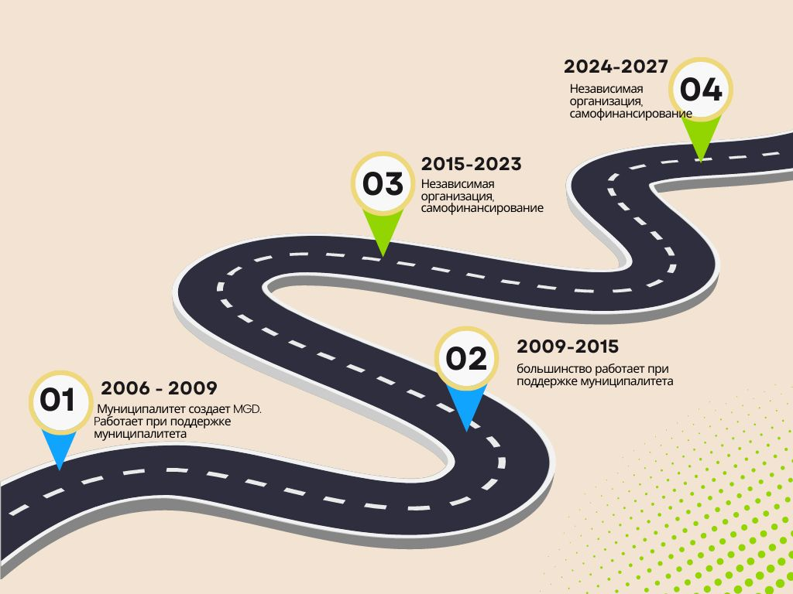
Этапы развития МГД #Leader

Slide 7
Процесс отбора местной группы действий
1. Министерство объявляет о подаче заявок на отбор МГД на территориях;
2. В соответствии с условиями МГД готовит заявку.
В заявке указывается видение развития территории, информация о деятельности организации, включая количество и виды публикаций в СМИ, организованные семинары, реализованные мероприятия по сотрудничеству, количество членов и представителей каких организаций, и т. д.
3. Служба поддержки села оценивает проекты и объявляет группы и территории их деятельности.
4. МГД получают финансирование на разработку стратегий.
Разработка стратегии для всех МГДов осуществляется по единому подходу, но стратегии различаются, у каждой области могут быть разные потребности.

Slide 8
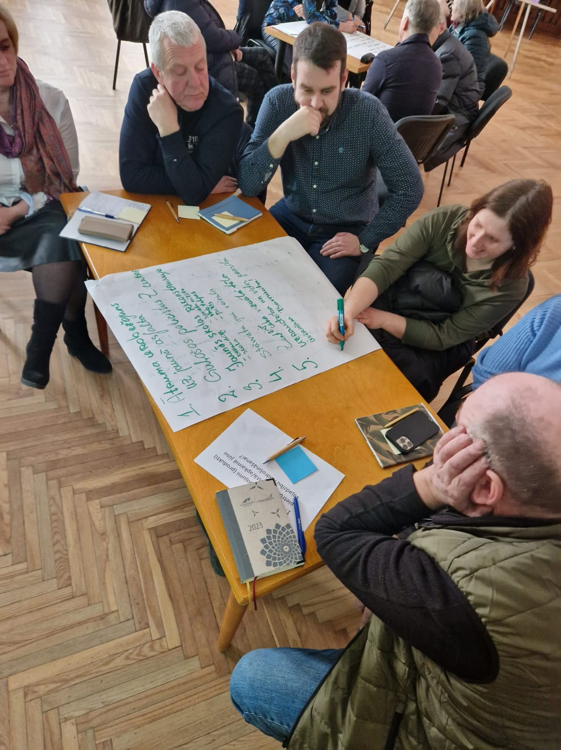
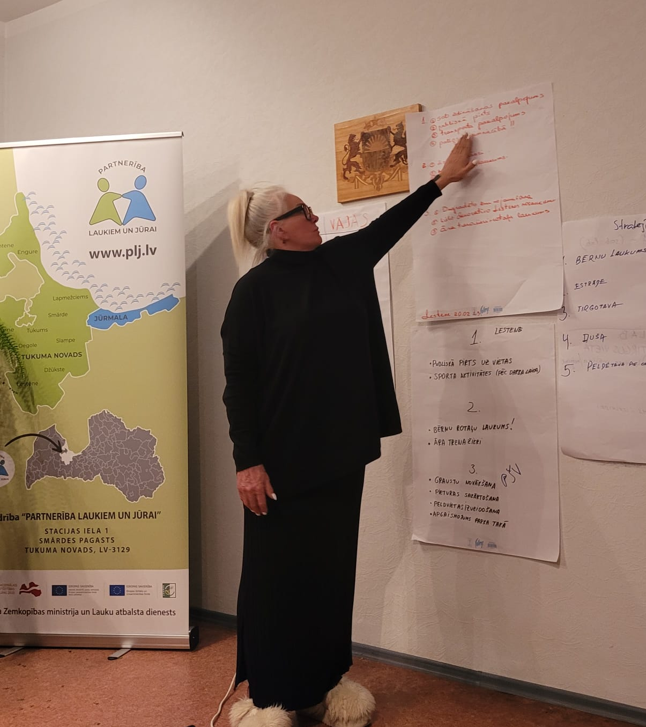

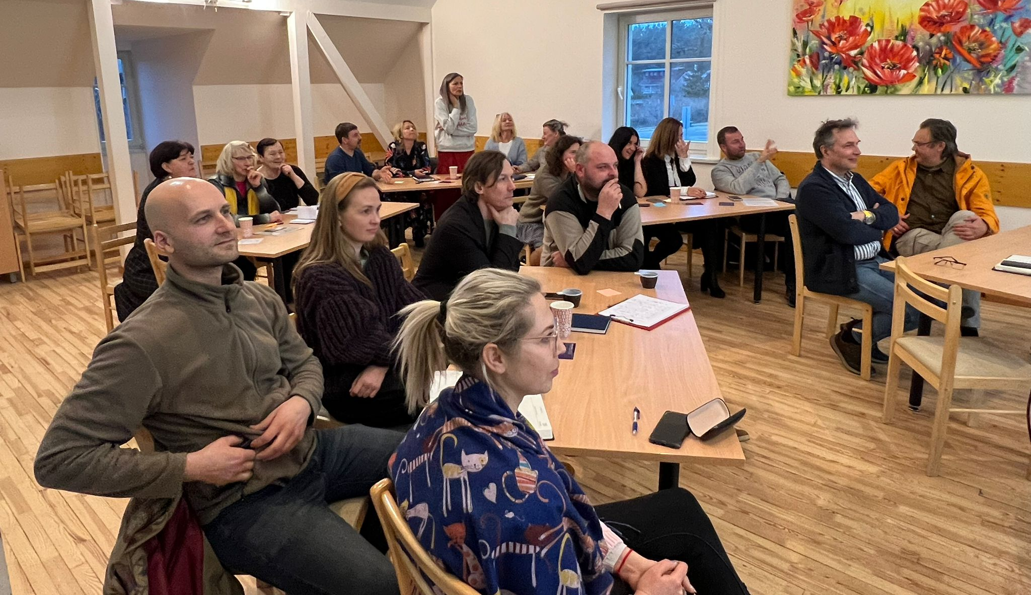
Разработка стратегии
Анализ муниципальных документов - стратегия по ним
SWOT-анализ для каждого прихода
определение потребностей

Slide 9
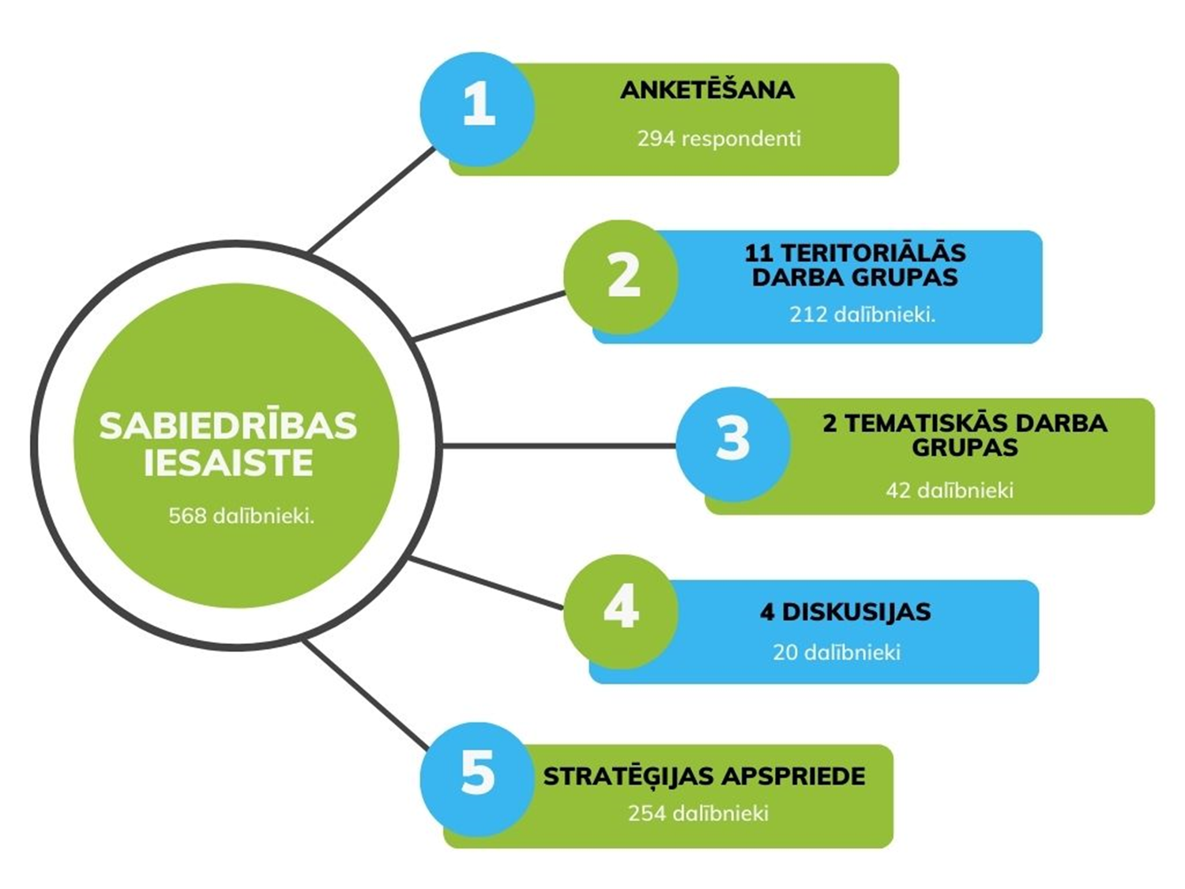
Участие общественности в процессе разработки стратегии развития
на основе потребностей местных жителей
568 люди

Slide 10

Рассмотрение и утверждение стратегии
Подготовленная стратегия территориального развития представлена ​​на рассмотрение.
Решение об утверждении стратегии принимает комитет по отбору стратегии (состоящий из 16 человек).
Реализация стратегии начинается после ее утверждения и регулируется постановлениями Кабинета Министров.
LEADER только для проектов, где невозможно найти финансирование из других фондов и которые имеют важное значение для жителей и развития местной территории

Slide 11

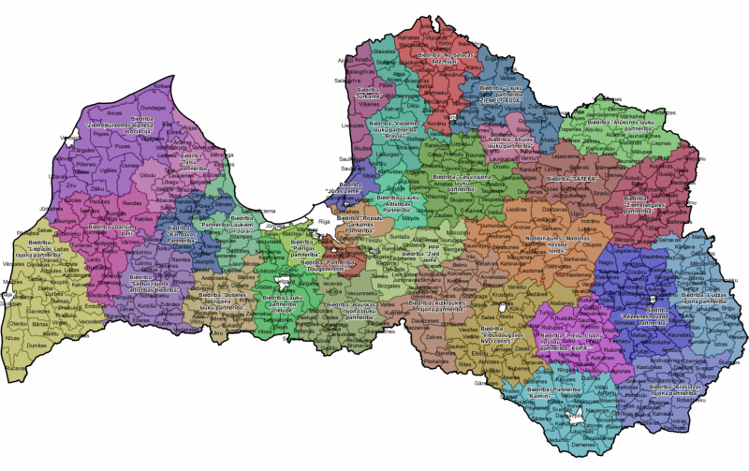
Местные группы действий в Латвии (33)
2024.-2027.g.
ELFLA
58,5 milj.EUR,
для администрации
МГД 17%
EJZAF 22+18 milj EUR
ELFLA- Европейский сельскохозяйственный фонд развития сельских районов
EJZAF- Европейский фонд морского судоходства, аквакультуры и рыболовства

Slide 12


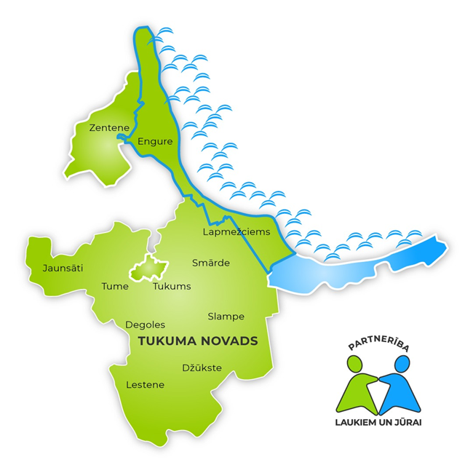
Финансовая сумма для сельских и прибрежных районов 2024. – 2027. b PLJ
EJZAF 3,74 + 2,3 milj.
7,2 milj EUR:
ELFLA 1,2 milj.

Slide 13



ДЯКУЮ!
PALDIES!

